Slide 1

Iestādes Padomes sēde
2026.gada 13.aprīlī
ĀDAŽU VIDUSSKOLAS ZIŅOJUMS
Notes:
Kas ir tā viena lieta, ar kuru šodien gribētu doties prom no mācībām?

Slide 2

Aktuālā informācija
Eiropas Savienības fonda projekta “Izglītības iestāžu nodrošinājums pilnveidotā vispārējās izglītības satura kvalitatīvai ieviešanai Ādažu novadā”
- Izbūvēts āra lifts
- Atjaunotas mācību klases
- Atjaunotie gaiteņi (A un B korpusos)
- Labiekārtota skolas teritorija
- Iegādāti mācību galdi un krēsli
2026. gads – āra lifta būvniecība, 13 mācību klašu remonti (D korpusā), skolēnu mācību galdu un krēslu iegāde, D korpusa kāpņu telpas remonts, skolas teritorijas labiekārtošana
2027. gads – āra lifta izbūves darbu turpināšanās, 15 mācību klašu remonti (B korpusā), mācību galdi un krēsli, B korpusa gaitenis, skolas teritorijas labiekārtošana
2028. gads – 18 mācību klašu remonti (A korpuss), skolēnu mācību galdu un krēslu iegāde, A korpusa gaiteņu remonts.

Slide 3
Aktuālā informācija (sākumskola)
Ģimenes dienas koncerts sākumskoā 14.maijā
Attālinātā mācību diena 20.maijā 3. un 4. klasēm (projekta darba uzdevumu veikšanai)
Projektu nedēļa sākumskolā no 20. līdz 27.maijam (dienas garums no 8.30 līdz 12.30)
Mazie dziesmus svētki 28.maijā
4.klašu atvadas no sākumskolas 28.maijā
Pēdējā mācību diena 29.maijs

Slide 4
Vadlīnijas par mācību stundu sākuma laiku pamatizglītības un vispārējās vidējās izglītības iestādēs
Ieteikumi no vadlīnijām Vadlīnijas par mācību stundu sākuma laiku pamatizglītības un vispārējās vidējās izglītības iestādēs | Izglītības un zinātnes ministrija
«- No 2026. / 2027. mācību gada noteikt ieteicamo mācību stundu sākuma laiku: 1.-6. klašu skolēniem – ne agrāk kā plkst. 8.30; 7.-12. klašu skolēniem – ne agrāk kā plkst. 9.00.
- Izņēmuma gadījumā izglītības iestāde, vienojoties ar izglītības iestādes padomi, ir tiesīga pieņemt lēmumu un noteikt agrāku mācību laiku (bet ne agrāk par plkst. 8.00).
- Lēmums jāsaskaņo ar dibinātāju. «
Skola uzskata, ka mācību stundu sākuma laikam jāpaliek nemainīgam
(plkst. 9:30 - 1. līdz 4. klasei un plkst. 8:20 - 5.-12. klase), jo:
- Pielāgoti stundu sākuma/beigu laiki abām ēkām, lai priekšmeta skolotājs var vadīt stundas abās ēkās
- Sabiedriskā transporta pielāgošana
- Interešu izglītības pieejamība ārpus skolas programmas
- Skolēnu vecāku darba laiks (skolēni agri jau tiek atvesti uz skolu)

Slide 5
Cita aktuālākā informācija
Marts - "Karjeras mēnesis"
10.03. - nodarbība ar karjeras konsultantu skolotājiem ("Karjera kā dzīve"+ daži resursi klase stundām, māc. priekšmetu stundām).
18.03. - Karjeras konference 9. - 12.kl. skolēniem
18.03. - praktiska nodarbība 4. - 9.kl. skolēnu vecākiem "Jēgpilns kopā pavadīts laiks veiksmīgai bērna ikdienai un nākotnes karjerai". Nodarbību vadīja MVĢ karjeras konsultante I. Rūtenberga, sociālā pedagoģe B. Rimša"
26.03. - 11. Klases skolēni viesojās Vidzemes augstkolā, piedalījās studiju procesā, lekcijās
27.03. - augstskolu diena ĀVS, skolā viesojās augstskolu pārstāvji, iepazīstināja ar studiju programmām un praktiskajiem demonstrējumiem.
27.03. - skolā viesojās KNAB pārstāve, tikās ar vidusskolas Sociālā virziena skolēniem.

Slide 6
Cita aktuālākā informācija
Visu mācību gadu pa klašu grupām notiek karjeras nodarbības
Skolēniem pieejamas individuālās karjeras konsultācijas (laiki norādīti skolas mājaslapā)
07.05. - Rīgā, Ķīpsalas izstāžu centrā, 9. klašu interesenti varēs apmeklēt profesionālās izglītības pasākumu SkillsLatvia 2026
11., 12.05. - iespēja 4. klašu skolēniem (topošajiem 5.kl.skolēnim)iepazīties ar vidusskolas ēku
Paredzēti informatīvie starpbrīži 9.kl. skolēniem - interesentiem, kuri plāno turpināt izglītību Ādažu vidusskolā

Slide 7
Cita aktuālākā informācija
Ar Valsts policijas Rīgas reģiona pārvaldes Pierīgas Ziemeļu iecirkņa 2026.gada 9. aprīļa lēmumu tika uzsākts kriminālprocess par iespējamu noziedzīgu nodarījumu, kas paredzēts Krimināllikuma 185. panta pirmajā daļā (Tīša manta bojāšana). Šobrīd tualešu demolēšana ir mazinājusies!
Aktīvs darbs pie uzkodu automātu uzstādīšanas procesa;
Ādažu vidusskolas skolēni izvirzīti valsts 3. posmam (valsts) olimpiādei - matemātikā (6.kl. un 9.kl.), ģeogrāfijā (11.kl.), fizikā (11.kl.), latviešu valodā (6.kl.), angļu valodā ( 7.kl. un 12.kl.)
Ievērojami rezultāti arī alternatīvajās olimpiādēs un konkursos!

Slide 8
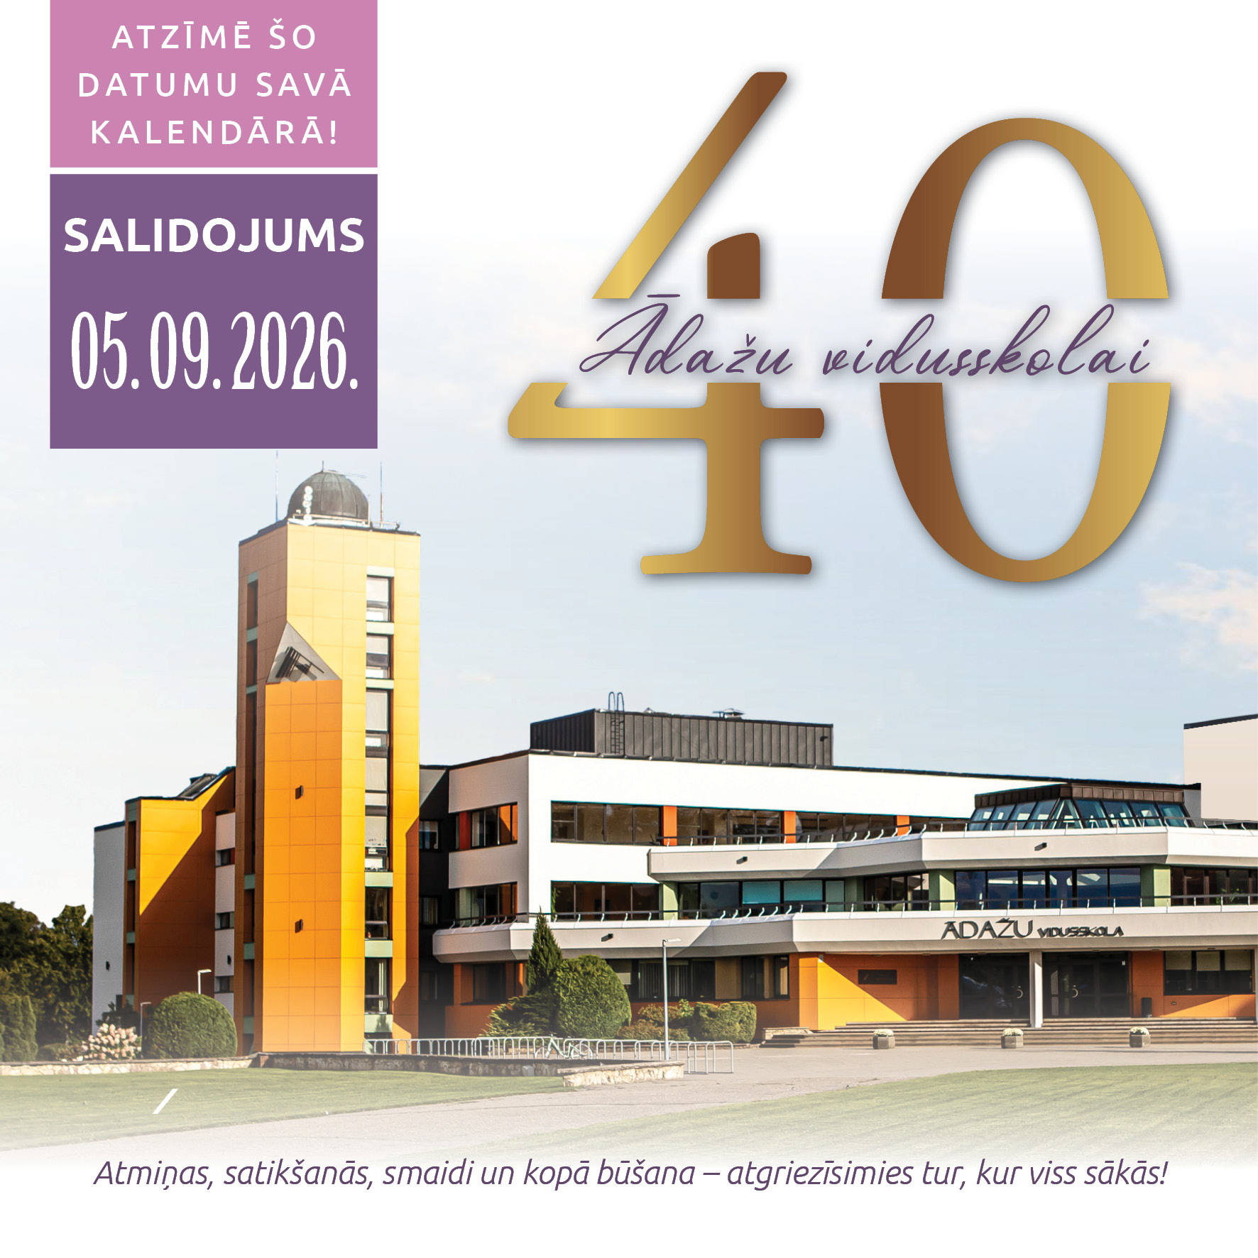

Slide 9

PALDIES !
PALDIES par kopā būšanu, par idejām, iniciatīvām un laiku, ko veltāt, lai veidotu labāku, drošāku un iedvesmojošāku vidi mūsu skolēniem.
Jūsu darbs palīdz stiprināt sadarbību starp skolu, ģimenēm un sabiedrību kopumā.
Novērtējam jūsu atsaucību, mērķtiecību un ieguldījumu, kas veicina mūsu iestādes attīstību un nākotnes iespējas!

Slide 10


